Slide 1
UML Modeling

Slide 2
COPYRIGHT NOTICE
Il materiale riportato in queste slide puo’ essere riutilizzato, parziale o totalmente, a patto che le fonti e gli autori vengano citati
Henry Muccini

Slide 3
COS’E’ UML

Slide 4
UML: COSA È?
Acronimo Unified Modeling Language
  Language: linguaggio
  Unified: standard, modello unificato
  Modeling: per la modellazione
Linguaggio per
  Visualizzare
  Specificare
  Costruire
  Documentare
  gli elaborati di un sistema software

Slide 5
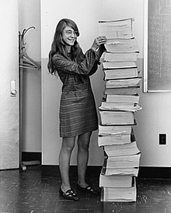
PERCHÉ UML
Migliorare la comunicazione tra analisti e sviluppatori
Descrivere cio’ che il progettista/sviluppatore ha in testa
Manutenzione continua

Slide 6
UML È UN LINGUAGGIO DI MODELLAZIONE

Slide 7

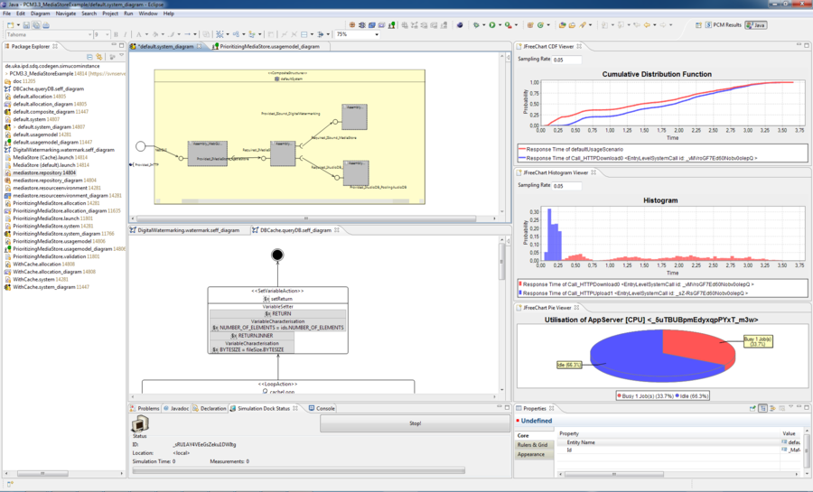
PALLADIO: https://www.youtube.com/watch?v=H0Gj-kdGhRs&ab_channel=chrisrfhome
CAPS: http://caps.disim.univaq.it/
CupCarbon:https://www.youtube.com/watch?v=Y1GQcKzAjco&feature=emb_logo&ab_channel=CupCarbonSim

Slide 8
UML USA I MODELLI PER DESCRIVERE IL SOFTWARE

Slide 9
MODELLI
Scopi
  Documentano le decisioni prese
    Aiutano a visualizzare un sistema così com’è e così come lo vogliamo
    Permettono di specificare la struttura o il comportamento di un sistema
    Danno un template che guida alla costruzione di un sistema
  Possono essere usati per analisi

Slide 10
DIAGRAMMI UML: OVERVIEW

Slide 11
TIPI DI DIAGRAMMI
Diagrammi statici
  Rappresentano la struttura base del sistema oggetto di realizzazione
Diagrammi dinamici
  Enfatizzano il comportamento del sistema

Slide 13
MODELLO STATICO
Costruisce e documenta l’aspetto statico di un sistema
Riflette la base, lo scheletro di un sistema SW
Crea una rappresentazione degli elementi del dominio del problema
Diagrammi statici in UML
  Use-case diagrams
  Class diagrams
  Object diagrams
  Component e Deployment diagrams

Slide 14
MODELLO DINAMICO
Creare diagrammi che mostrano il comportamento di un sistema
Diagrammi dinamici in UML
  Interaction diagrams
    Sequence diagrams
    Collaboration diagrams
  State-chart diagrams
  Activity diagrams

Slide 15
ALTRI ELEMENTI IN UML
Package: meccanismo general-purpose per organizzare gli elementi in gruppi
Commenti (note) in UML
Meccanismi di estensione
  Stereotipi: permette di estendere l’UML
  Tagged value: estende le proprietà di un elemento in UML
  Constraint: estende la semantica di un elemento in UML

Slide 16













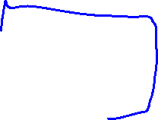


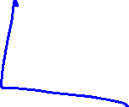

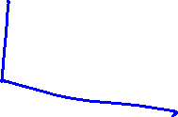

Slide 17
MODELLI STATICI

Slide 18
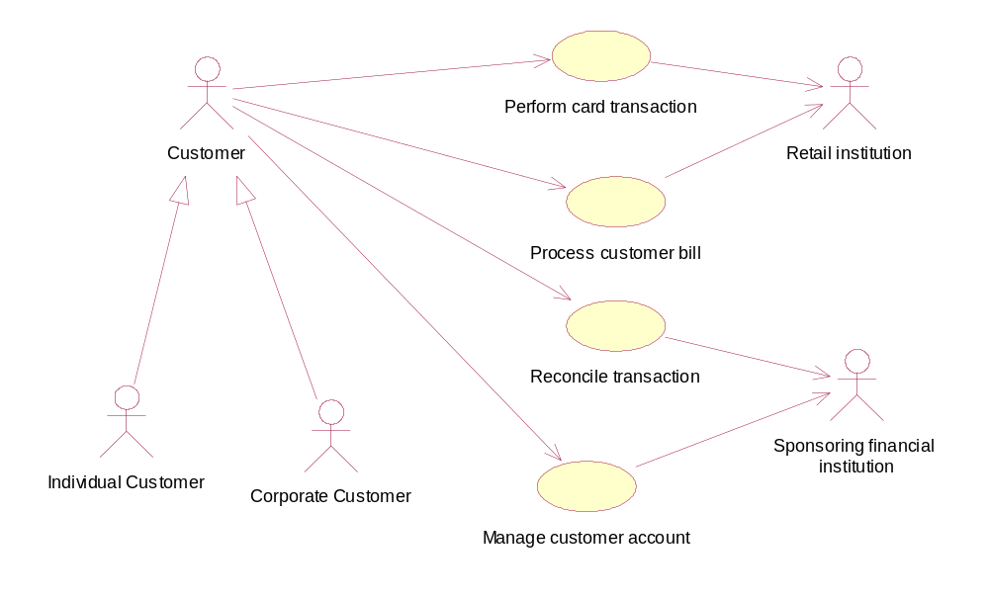
USE-CASE DIAGRAM

Slide 19
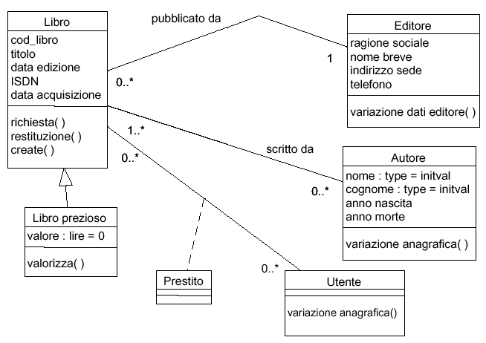
CLASS DIAGRAM

Slide 20
OBJECT DIAGRAM
Mostrano un insieme di oggetti e le loro relazioni
Rappresentano un fotografia statica delle cose trovate nel class diagram
Vengono utilizzati qualora il class diagram è complesso e uno scenario semplifica la comprensione

Slide 21
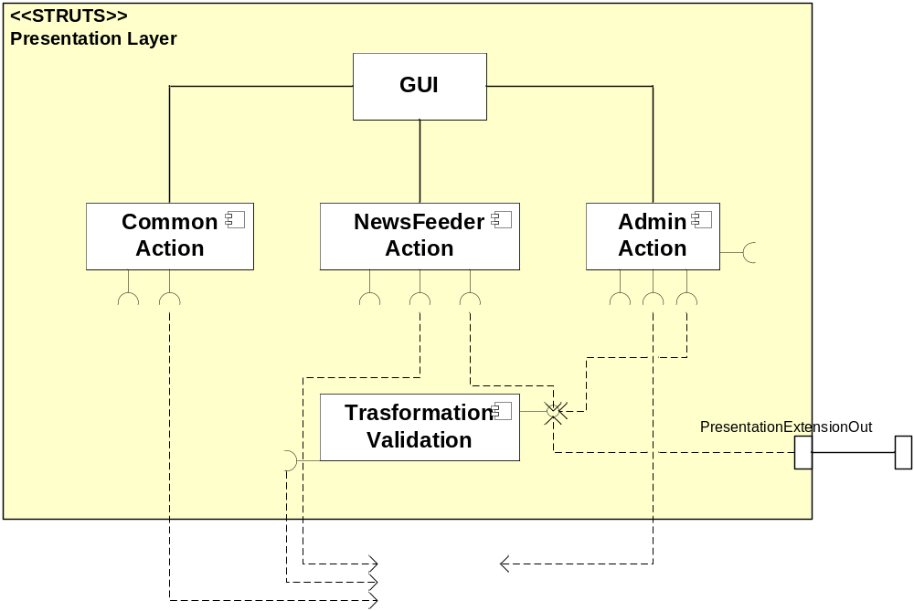
COMPONENT DIAGRAM

Slide 22
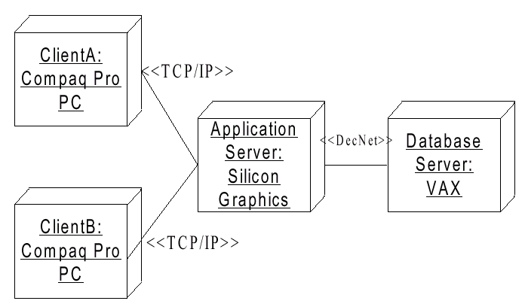
DEPLOYMENT DIAGRAM

Slide 23
MODELLI DINAMICI

Slide 24
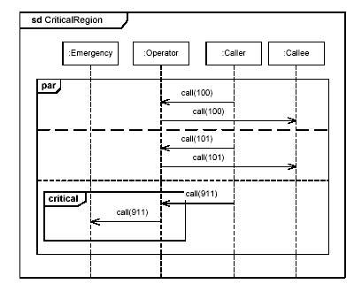
SEQUENCE DIAGRAM

Slide 25
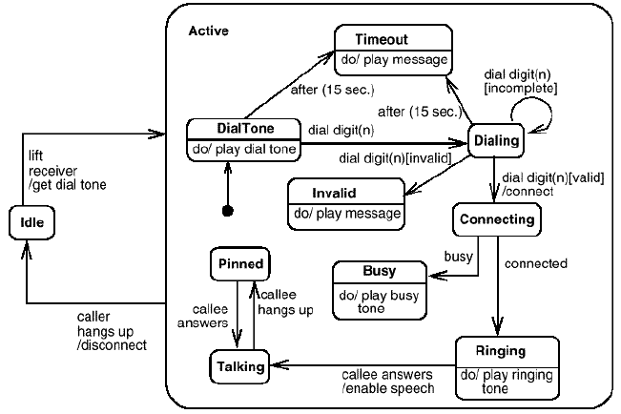
STATE-CHART DIAGRAM

Slide 26
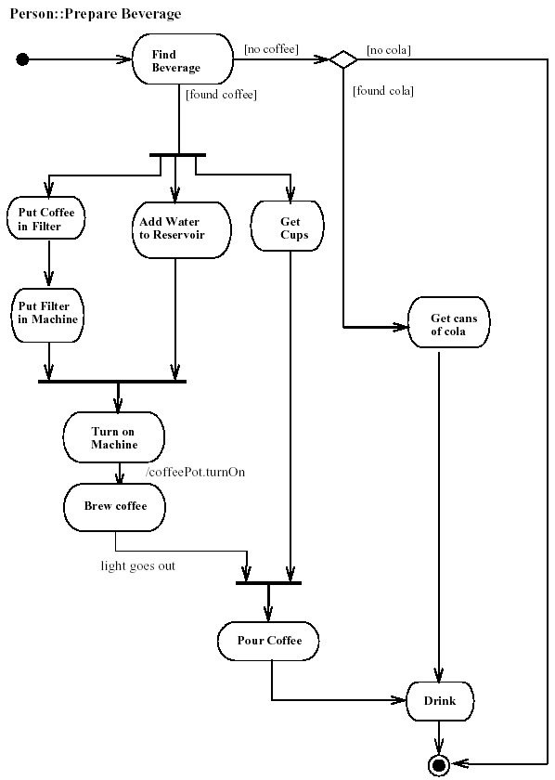
ACTIVITY DIAGRAM

Slide 27
CARATTERISTICHE DI UML

Slide 28
CARATTERISTICHE
E’ un linguaggio di modellazione e non un processo, quindi può essere utilizzato in diversi processi
  Un processo buono in un contesto, può essere un disastro in un altro contesto
  La selezione di un processo dipende fortemente dal dominio del problema

Slide 29
CARATTERISTICHE (1/4)
  Linguaggio di modellazione grafica che permette semplicità d’uso ed elevata espressività semantica
Linguaggio grafico
Diagrammi
Ogni simbolo ha una sua semantica “ben” definita

Slide 30
CARATTERISTICHE
sesso
residenza
indirizzo
importo
data
Id_pr
cod-operatore
cognome
data-nascita
nome
UTENTE
1,1
STIPULA
1,n
PROVIDER
Id_ut
stato-sociale
chiave-pubblica
intervallo-tempo-Okfunz
scadenza
chiave-pub-restart
professione
1,n
chiave-pubblica
chiave-pub-restart
orario-Okfunz
CONTRATTO
1,1
tipo-contratto
COLLEGATO
1,n
Ip_rt
Router Master
PREVEDE
0,n
tipo
chiave-pubblica
ROUTER
localizzazione
chiave-pub-restart
1,n
CHIAMA
orario-Okfunz
0,n
1,1
ATTIVA
1,n
1,n
chiave-pubblica
Id-cs
tipologia
1,n
0,n
chiave-pub-restart
CENTRO
CONNESSO
SERVIZIO
SERVIZI
1,(1)
numero-telefono
1,n
tipo-servizio
localizzazione
denominazione
1,n
Ip-sv
chiave-pub-restart
SERVER
1,n
CHIAMA
chiave-pubblica

Slide 31
CARATTERISTICHE
UTENTE
indirizzo
1,1

Slide 32
CARATTERISTICHE
residenza
sesso
indirizzo
data-nascita
1,1
Problema
Simboli Standard
UTENTE
STIPULA
stato-sociale
professione
residenza
sesso
indirizzo
data-nascita
utente
1...1
stipula
stato-sociale
professione

Slide 33
CARATTERISTICHE
residenza
sesso
indirizzo
data-nascita
UTENTE
1,1
STIPULA
stato-sociale
Problema
Composizione
Notazione
professione
1,1
UTENTE
STIPULA

Slide 34
CARATTERISTICHE
residenza
sesso
indirizzo
Problema
Semantico
data-nascita
UTENTE
1,1
STIPULA
stato-sociale
professione
Cosa indica la notazione 1,1?
Cosa indica il simbolo romboidale?
...

Slide 35
VOSTRE NECESSITÀ
Migliorare la comunicazione tra analisti e sviluppatori
  Tramite modelli non ambigui, leggibili in modo univoco da persone diverse
Descrivere cio’ che il progettista/sviluppatore ha in testa
  Tramite modelli
Manutenzione continua

Slide 36
CARATTERISTICHE (2/4)
Poter comunque introdurre concetti nuovi
E’ un linguaggio di progettazione non di programmazione
Meccanismi di
estensibilita’ e
specializzazione
Indipendenza da
linguaggi di
programmazione
particolari

Slide 37

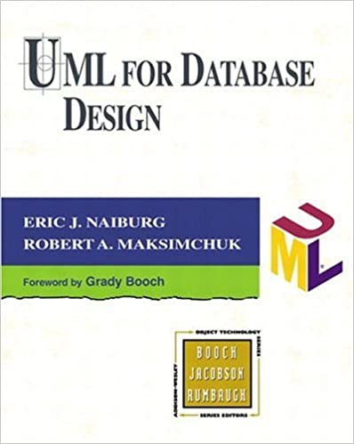

ESTENSIONE DI UML

Slide 38
CARATTERISTICHE (3/4)
Linguaggio standard, risultato di un lavoro di collaborazione fra diversi team:
  Incoraggiamento dello sviluppo del mercato dei tools per sistemi OO
  Riuso
Adeguatezza nella rappresentazione di sistemi reali

Slide 39
CARATTERISTICHE (4/4)
Per gestire e controllare la complessita’ del sistema
  Differenti viste del sistema
    Diagrammi differenti per Statica, Dinamica, Deployment,…
  Differenti livelli di rappresentazione
    Nella fase dei Requisiti e per il Design

Slide 40
STORIA
Un po’ di storia
  Anni ‘70 Approccio Strutturato
  Anni ‘80 Information Engineering
  Anni ‘90 Approccio Object-Oriented
    1989-1994: da 10 a 50 linguaggi di modellazione (guerra dei metodi)
Metà degli anni ’90: Booch’93, OOSE e OMT-2 iniziano a prevalere sulle altre tecniche
  OOSE è un sistema per l’analisi dei requisiti (Use-Case)
  OMT-2 orientato all’analisi di sistemi data-intensive
  Booch’93 utile nella fase di disegno e di costruzione del sistema SW

Slide 41
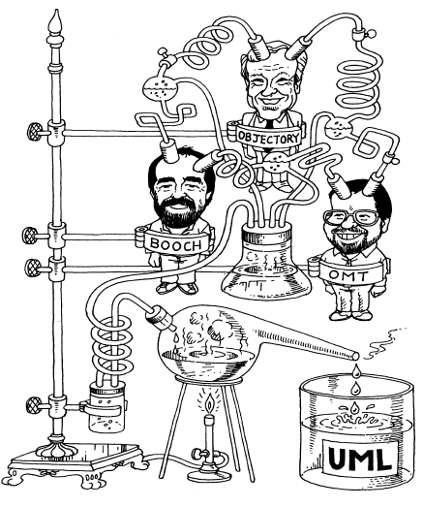
STORIA
Grady Booch, James Rumbaugh e Ivar Jacobson furono spinti a creare un linguaggio di modellazione unificato per le seguenti motivazioni
Gennaio 1997: sottoposta
all’OMG la standardizzazione
di UML 1.0
UML 2.0 : 2005
Versione attuale UML 2.5 (2013)

Slide 42
OMG
Object Management Group (OMG) è un’organizzazione internazionale con l’intento di stabilire delle linee guida per le industrie al fine di fornire un framework comune per lo sviluppo di applicazioni
Composto da oltre 800 membri, fra sviluppatori, utenti e vendors
Fondato nel 1989
Promuove la teoria e la pratica di tecnologie Object-oriented
http://www.omg.org

Slide 43
The importance and significance of Modeling
(syntax & semantics)

Slide 44

{ordered}
type
*
AssociationEnd
2..*
1
1
associationEnd
isNavigable:Boolean
Association
connection
Classifier
isOrdered:Boolean
aggregation:
AggregationKind
specification
multiplicity:Multiplicity
*
changeable:ChangeableKind
*
participant
targetScope:ScopeKind
associationEnd
0..1
qualifier
*
Attribute
Class
AssociationClass

Slide 45
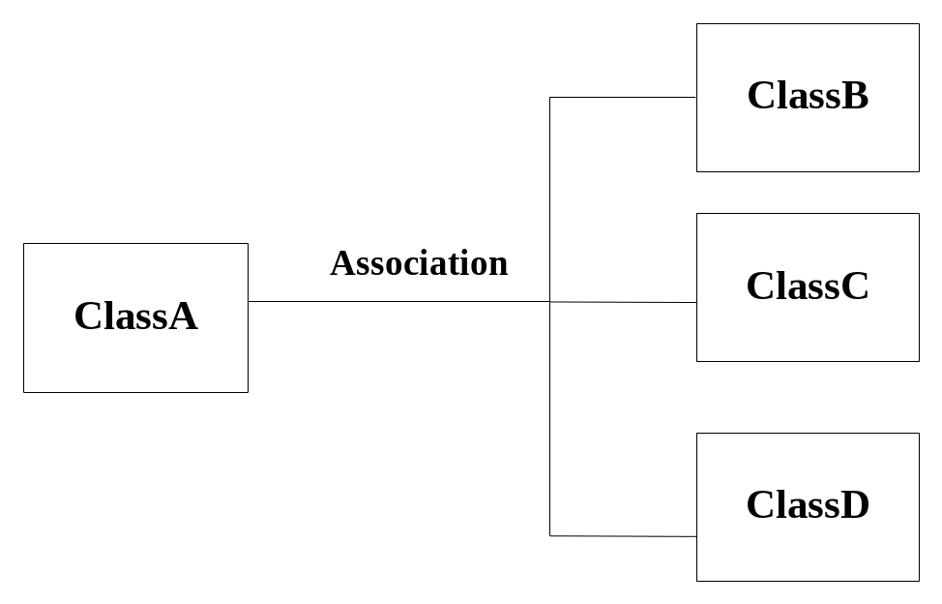
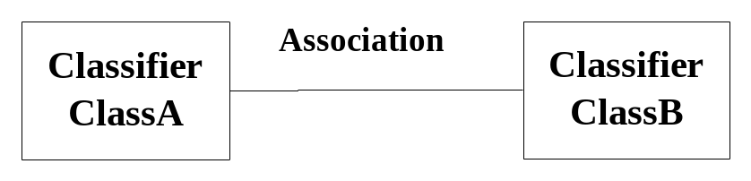
Each Association has at least two AssociationEnds,
and each end is connected to a Classifier
{ordered}
<<Meta>>
AssociationEnd
2..*
1
<<Meta>>
Association
connection

Slide 46
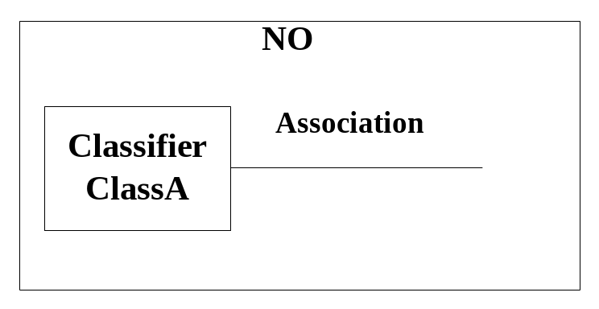
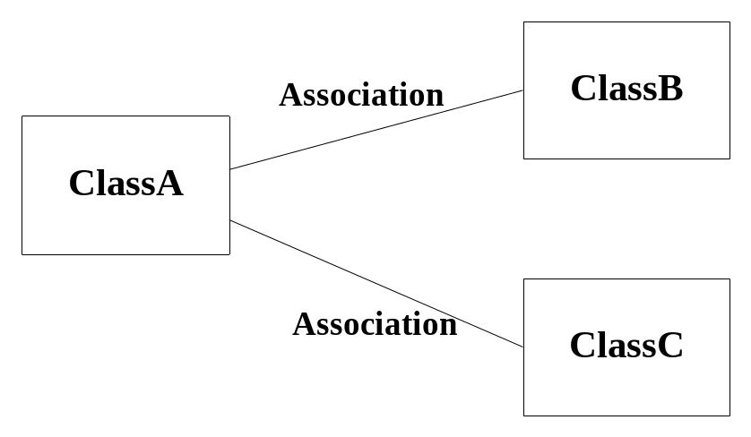
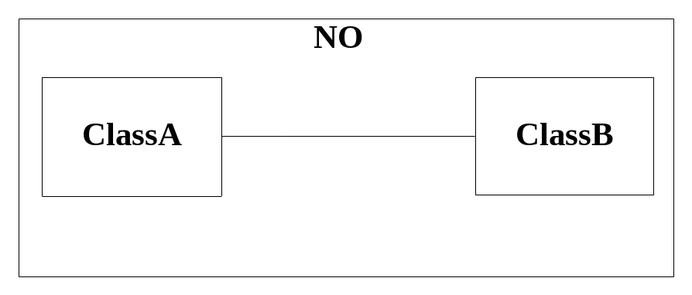

ClassB
Association
ClassC
ClassA
ClassD

Slide 47
